Slide 1
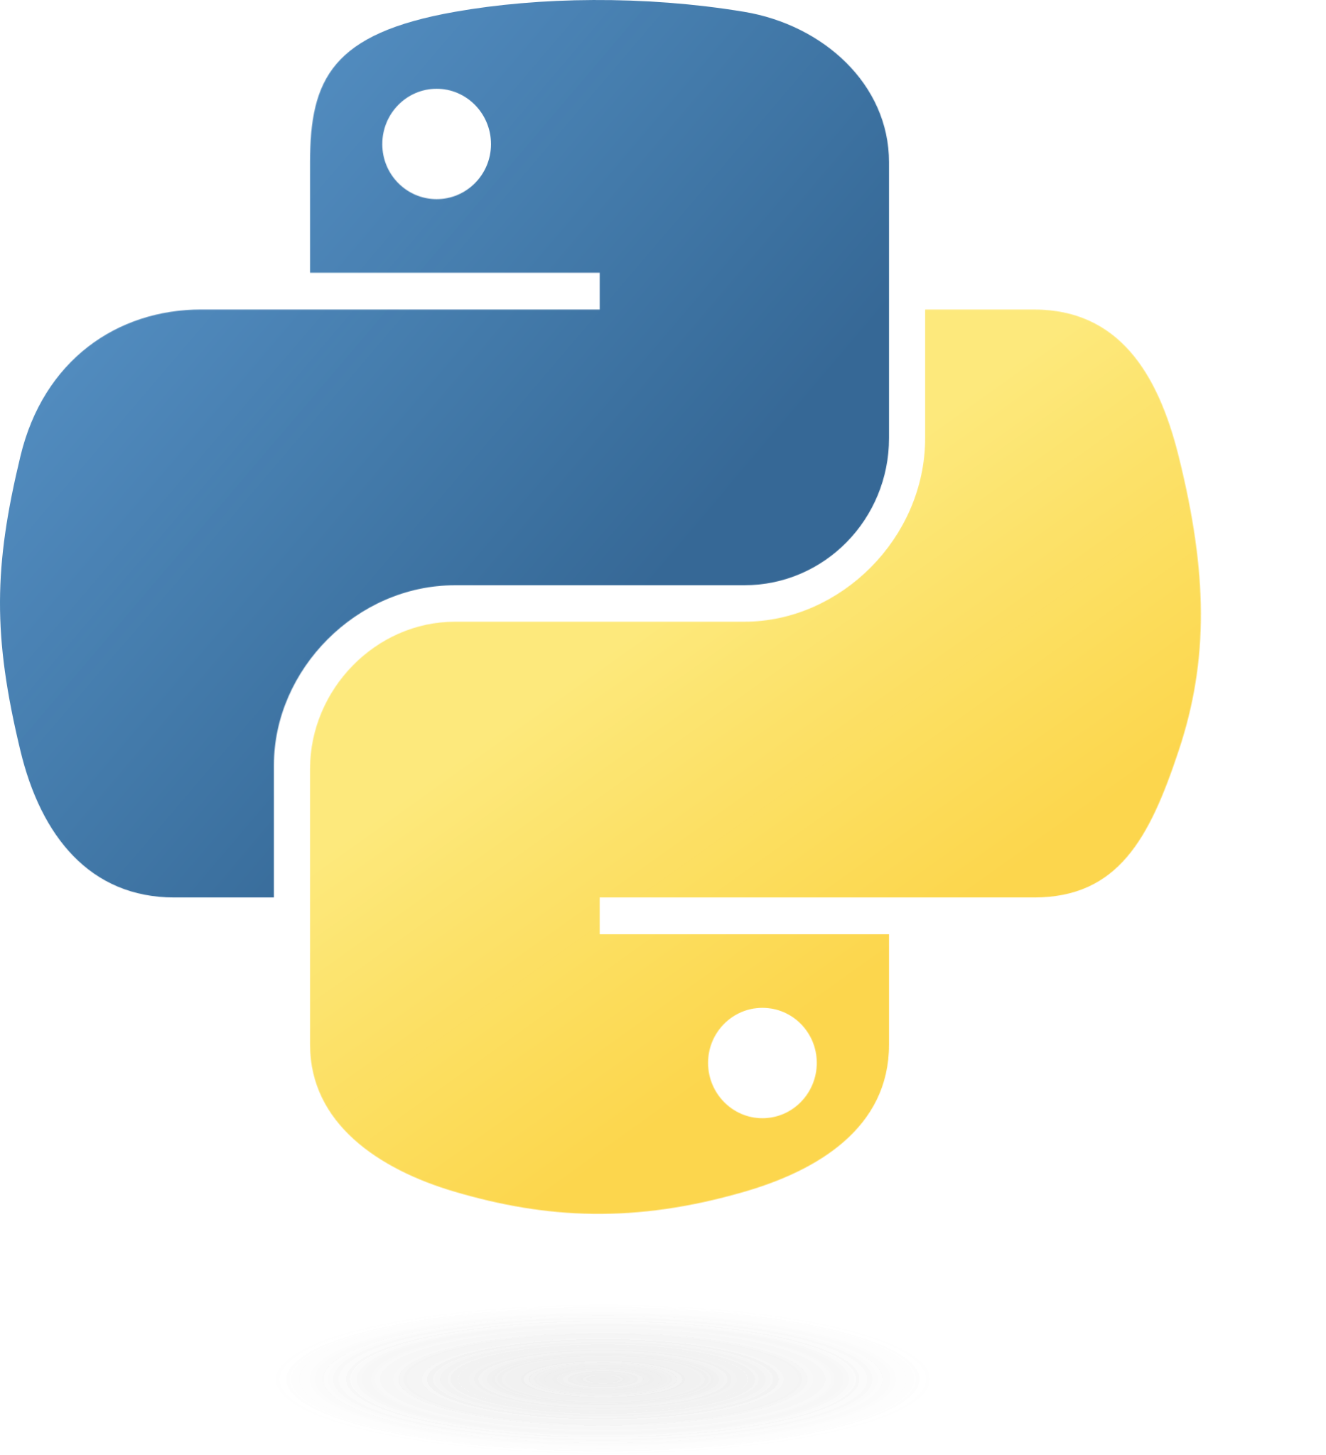
Notebook 1
Agenda:
Hvad er Python
Hvad er en Notebook
Start en notebook og kør dit første program!

Slide 2
Notebook 1

Slide 3
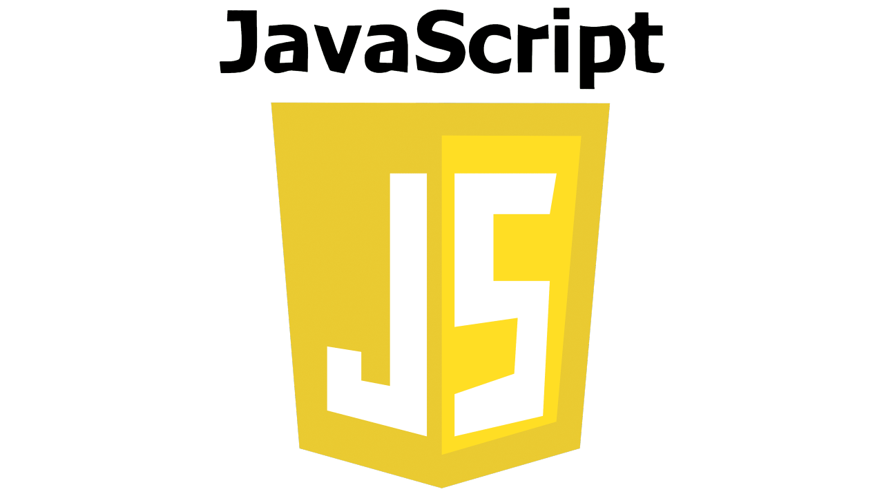
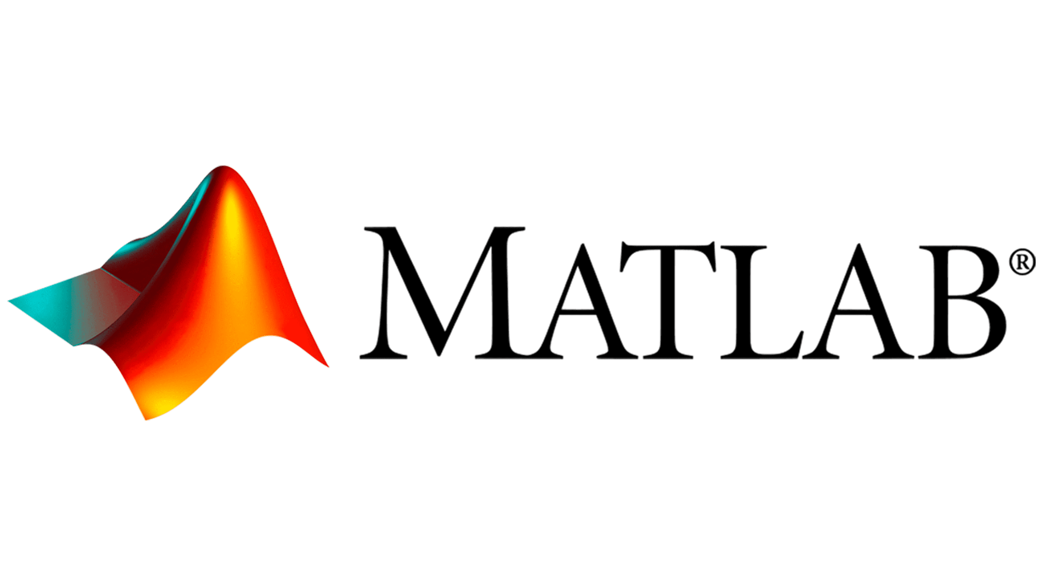
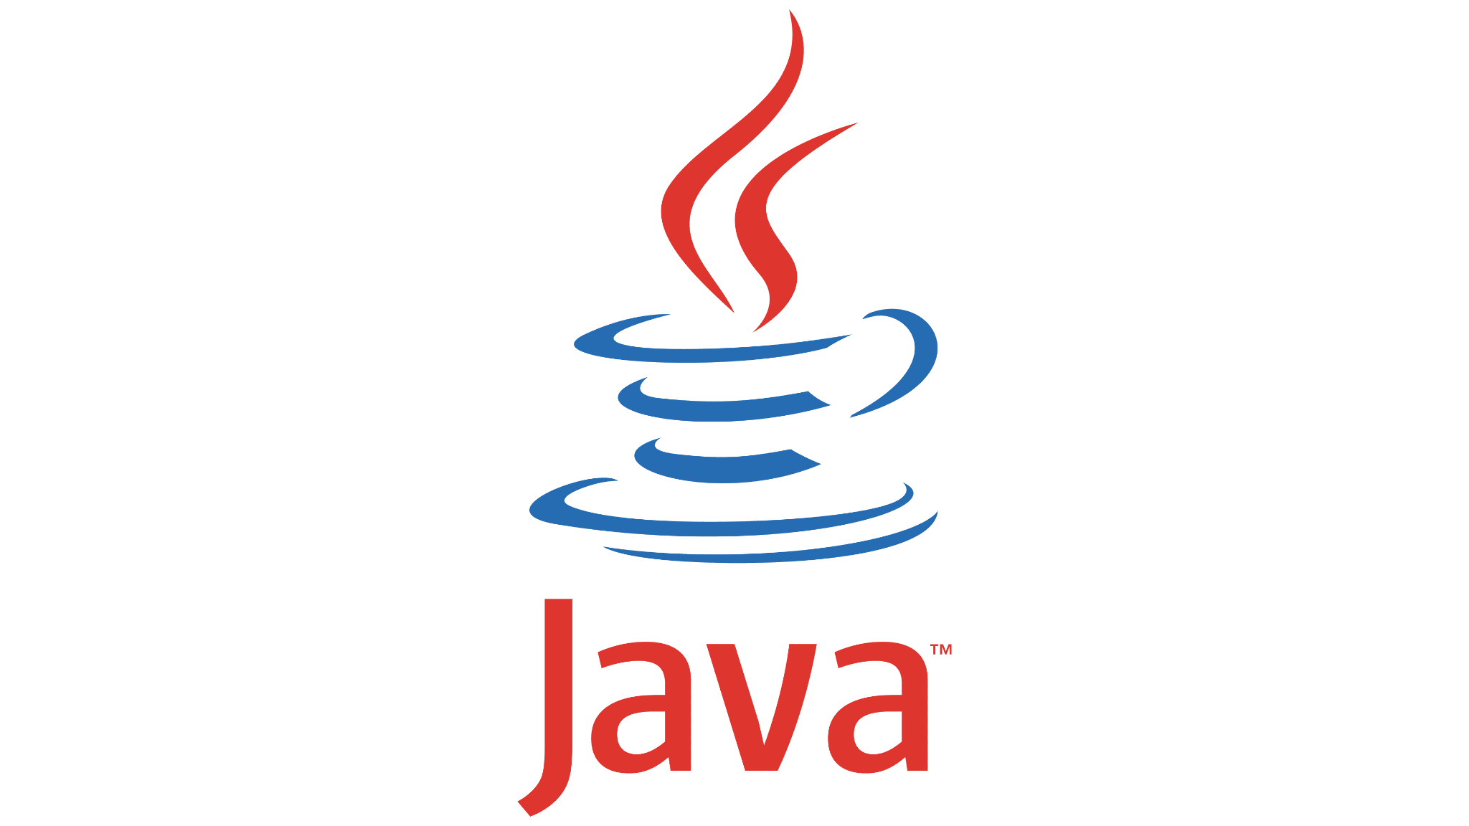

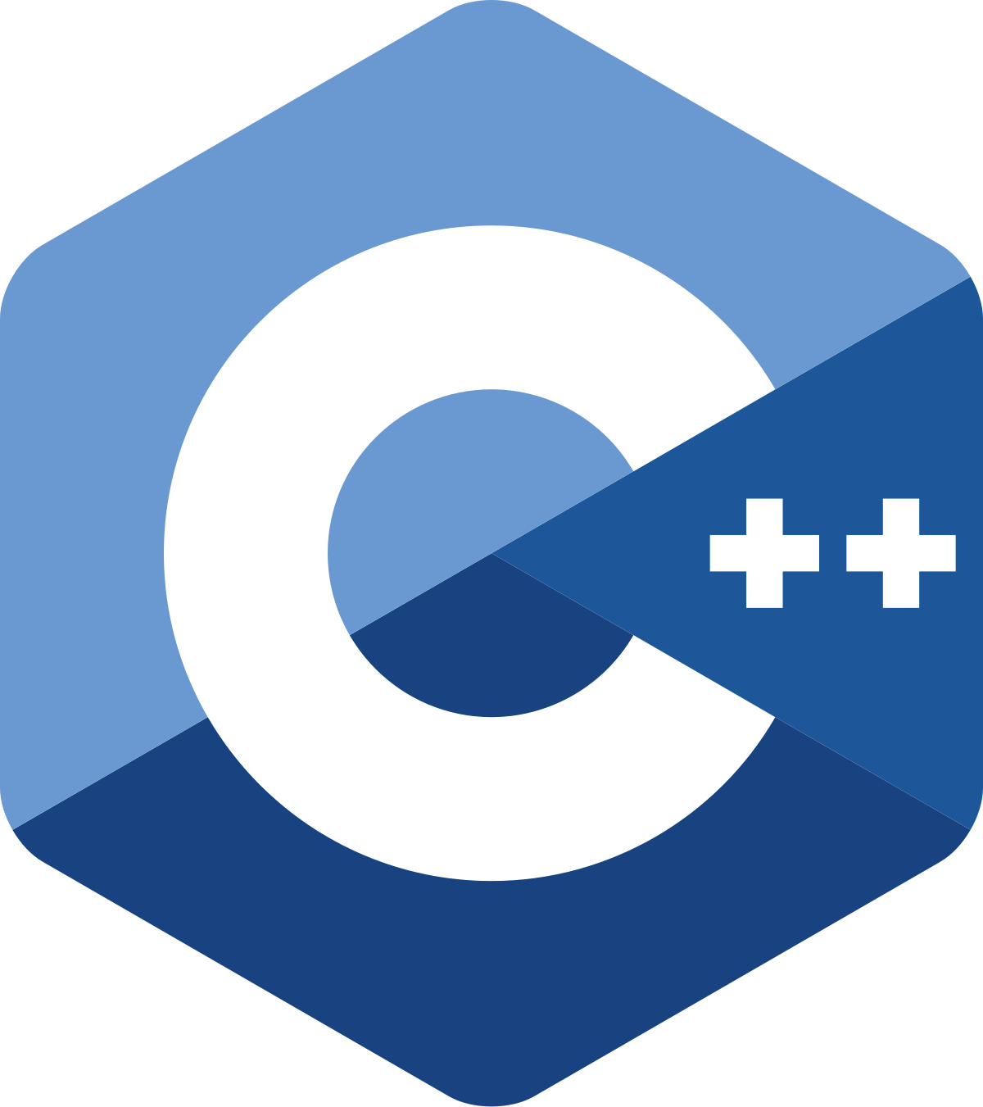
Notebook 1

Slide 4

Notebook 1
Gratis & Open Source
Lukkede og dyre

Slide 5
Notebook 1
Gratis & Open Source
Web development
General purpose
Hardware sprog
Notes:
Kan det meste, den bedste til ingenting

Slide 6
Notebook 1
Hvad mener vi med "Programmerings sprog"
Et set af keywords som beskriver noget computeren kan gøre
En mere eller mindre striks struktur af tekst
Notes:
Hvad mener vi med et " programmerings sprog "
Vores computer forstår ikke dansk eller engelsk
Kan være I har hørt udtrykket "High level language" dette betyder vi abstrahere længere væk fra "computer sprog" og tættere på menneske sprog. (indset eksempel)

Slide 7
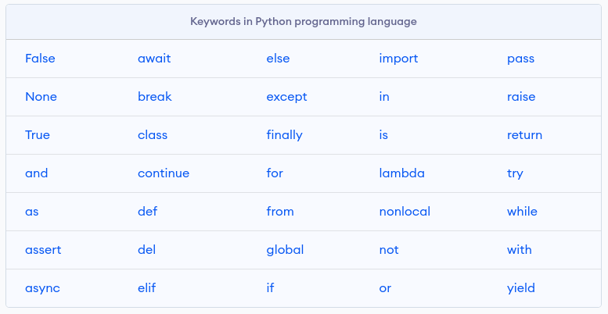



Notebook 1
Hvad mener vi med "Programmerings sprog"
Et set af keywords som beskriver noget computeren kan gøre
En mere eller mindre striks struktur af tekst
Notes:
Dette er alle keywords man kan bruge I python, mange af dem bliver ikke brugt I virkeligheden og har jeg aldrig haft en usecase for
Struktur er ikke så vigtigt for nu, vi holder os bare til 1 commando pr linje for nu

Slide 8
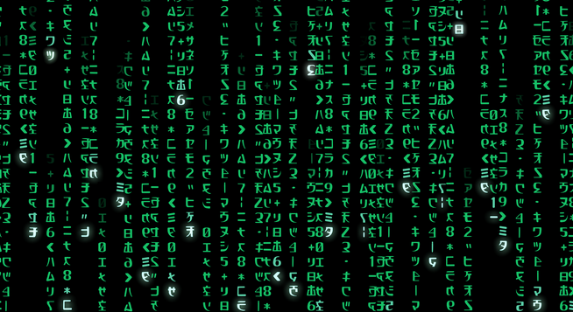
Notebook 1
Notes:
Vores computer kender ikke python, så vi bliver nød til at lære den hvad python er, dvs vi skal lære vores computer "reglerne" for python, så hvilke ord er specielle, hvordan er syntaksen. Præcis ligesom når vi skal lære spansk eller engelsk. Heldigvis er computere rigtig gode til at lære sådan nogen ting ekstremt hurtigt, og vi kan lære vores computer reglerne ved at installere Python.

Slide 9
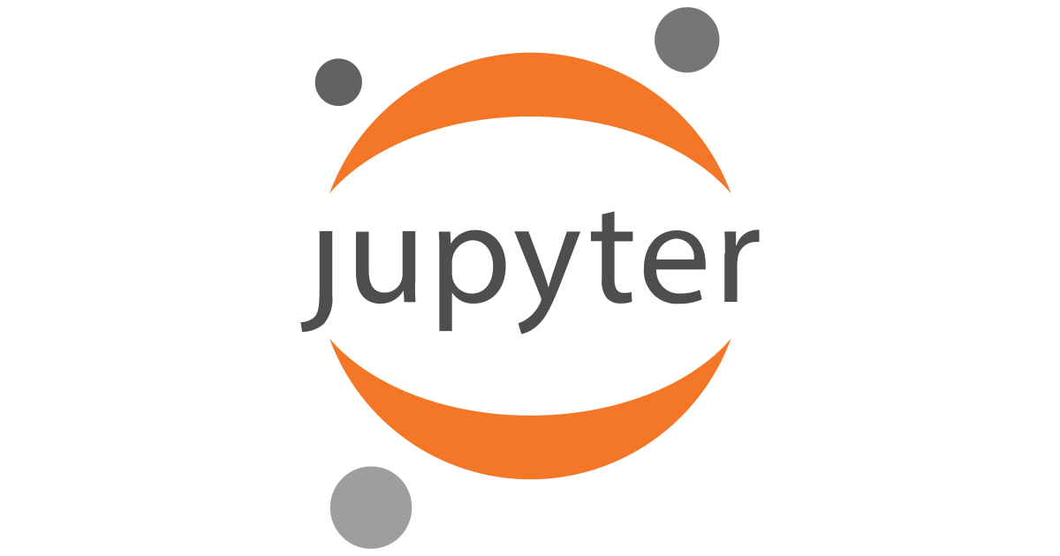
Notebook 1
Notes:
Så længe ens computer ved at det er en python fil kan man sådan set skrive sine programmer I næsten lige hvad man har lyst til som for eksempel notepad, eller andre tekst programmer.
De fleste udviklere bruger noget der hedder en IDE (integrated development enviornment). Maple er en IDE for maple sproger, Matlab er en IDE for matlab. For disse sprog findes der kun disse IDE's, endnu en grund til det er så lukket ned.
For sprog som Python og stort set alle andre open source sprog findes der mange forskellige IDEś ( interfaces til at skrive kode). Man kan sammenligne det med at kunne lave maple programmer I et andet program end maple.
For Python er et populært valg af IDE jupyter. Vi kommer til at bruge Jupyter til at lave vores programmer, da det er forholdsvist let at installere og køre.

Slide 10
Notebook 1
Lad os installere python !

Slide 11
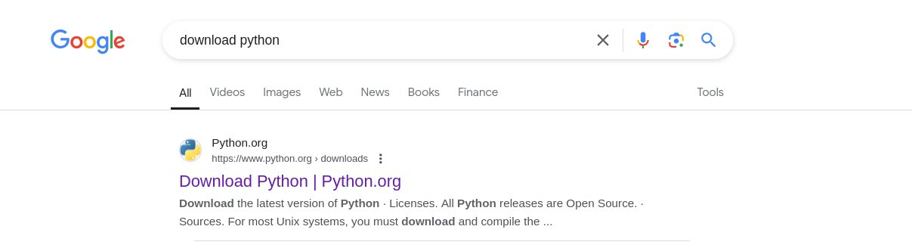
Notebook 1
Step 1:

Slide 12
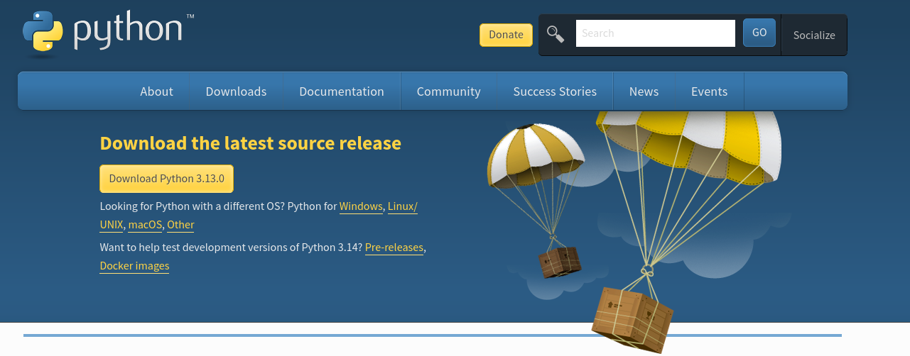


Notebook 1
Step 2:
Notes:
Hvis ikke det virker så ræk lige hånden op

Slide 13
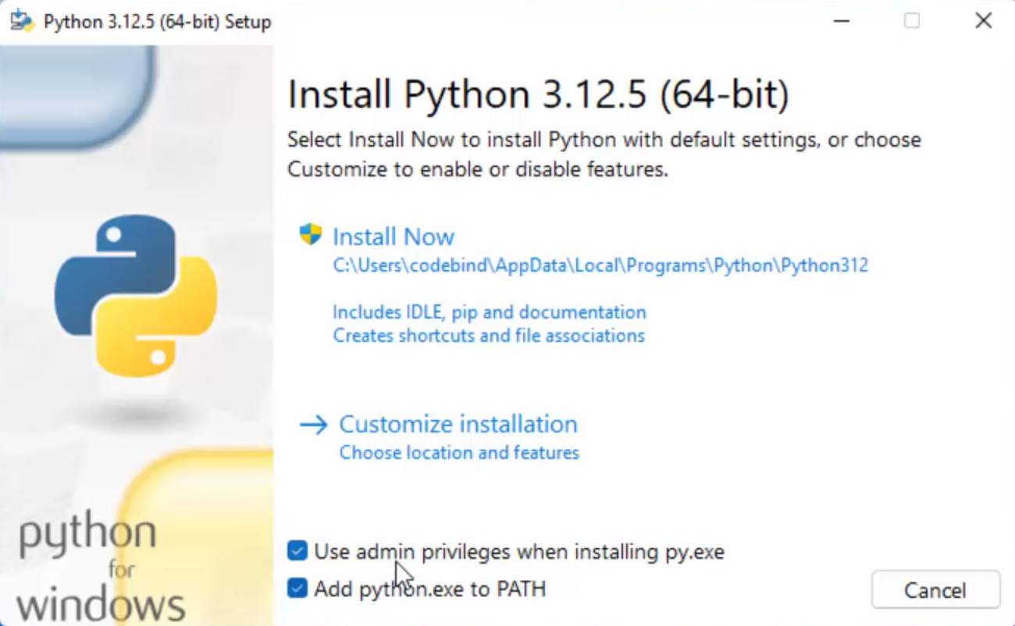

Notebook 1
Step 3:
Gå ind I download folder og dobbelt click på den fil der lige er blevet downloadet.
Step 3a: Vigtigt for windows computere
Hvis du bruger windows er det vigtigt at du tjekker de her 2 bokse af når du installere:
Notes:
Så vidt jeg kan se er det ligemeget for mac computere bliver automatisk added.
Hvis du har en linux computer finder du selv ud af det

Slide 14
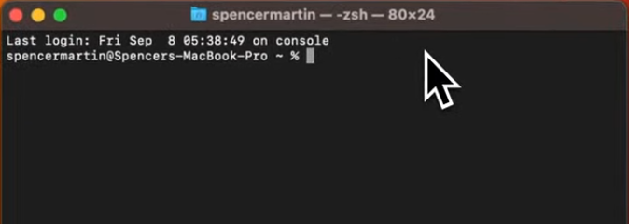
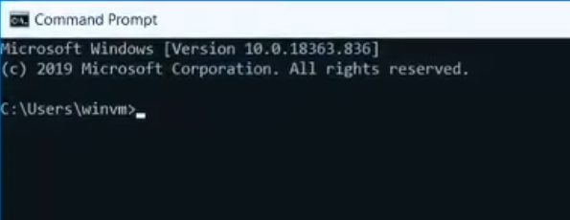
Notebook 1
Step 4 check alt er installeret:
Mac: cmd + space -> terminal
windows: win -> cmd

Slide 15
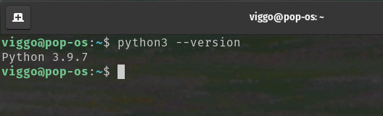

Notebook 1
Step 4a check alt er installeret:
I terminallen skriv "python --version" eller "python3 --version"
Burde give noget I retning af.
I har nok nyere udgave

Slide 16
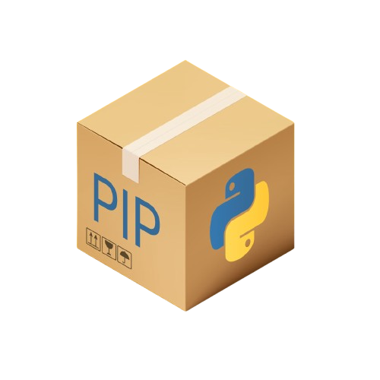
Notebook 1
Notes:
What is pip ? Ligesom en DLC
Kan give os ting som python ikke kan I forvejen, eller ting som allerede er lavet I python.
Kommer med python

Slide 17
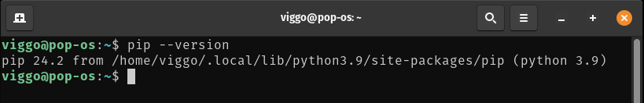
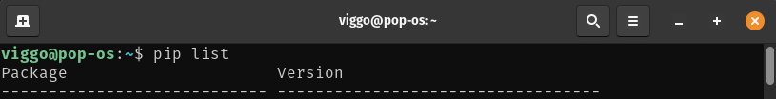
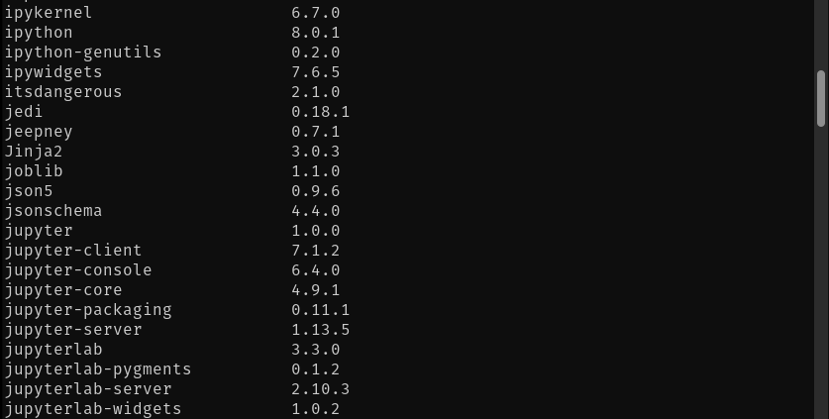
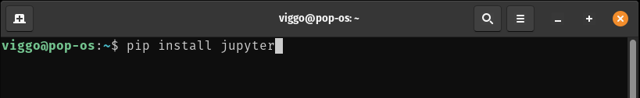

Notebook 1

Slide 18

Notebook 1
Notes:
Live demo: prøv at følge med

